Slide 1
Изобразительное искусство во времена Петра 1
Татьяна Левчук
7»А» класс
631 гимназия

Slide 2
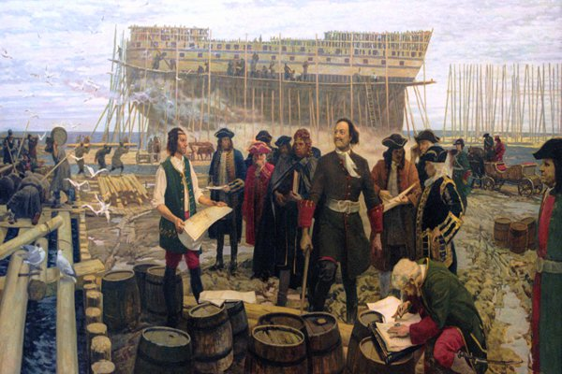
XVIII в. – переломная эпоха в истории России и развитии русской культуры. Реформы Петра I затронули в той или иной степени все стороны жизни, государственное устройство, экономику, идеологию, общественную мысль, науку, художественную культуру. Россия перенимала, осваивала и перерабатывала социально-культурный опыт европейских стран, достижения в области искусства и архитектуры.

Slide 3
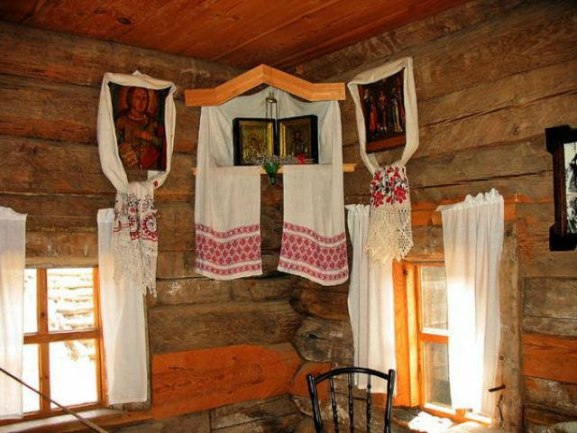
До начала XVIII столетия в русской живописи развивались преимуще­ственно иконописные традиции. По воспоминаниям современников, в России в то время любые изобра­жения принимали за иконы: неред­ко, приходя в дом чужеземца, рус­ские по обычаю кланялись первой попавшейся им на глаза картине.

Slide 4
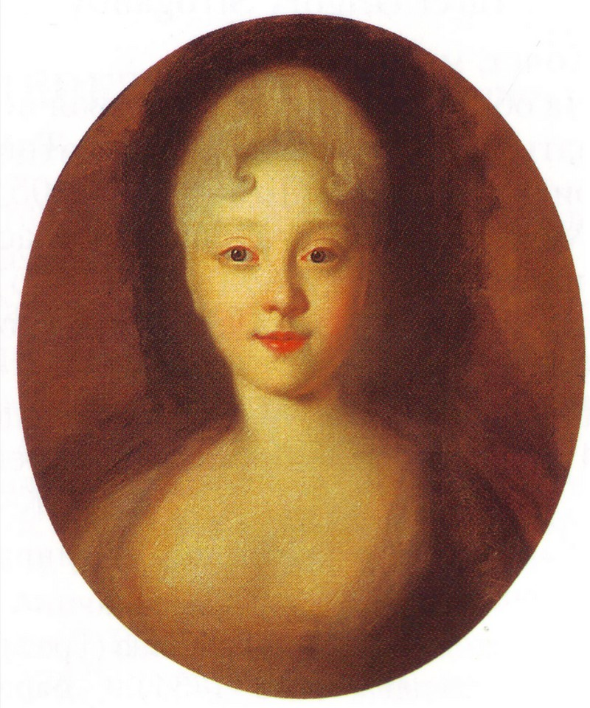
Однако в XVIII в. живопись посте­пенно стала приобретать европей­ские черты: художники осваивали линейную перспективу, позволяю­щую передать глубину пространст­ва, стремились правильно изобра­жать объём предметов с помощью светотени, изучали анатомию, что­бы точно воспроизводить человече­ское тело. Распространялась техни­ка живописи маслом, возникали новые жанры.

Slide 5
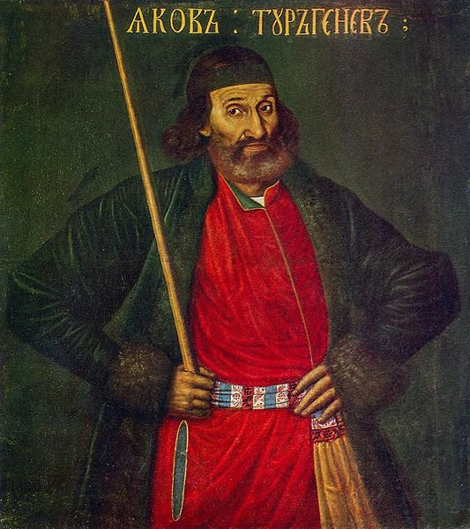
В портрете XVIII в. проявился исключительный интерес к человеку. Уже в портретах так называемой Преображенской серии (портрет Якова Тургенева и др.), еще походивших на портреты прошлого столетия, заметно пристального внимание к человеческому лицу.

Slide 6
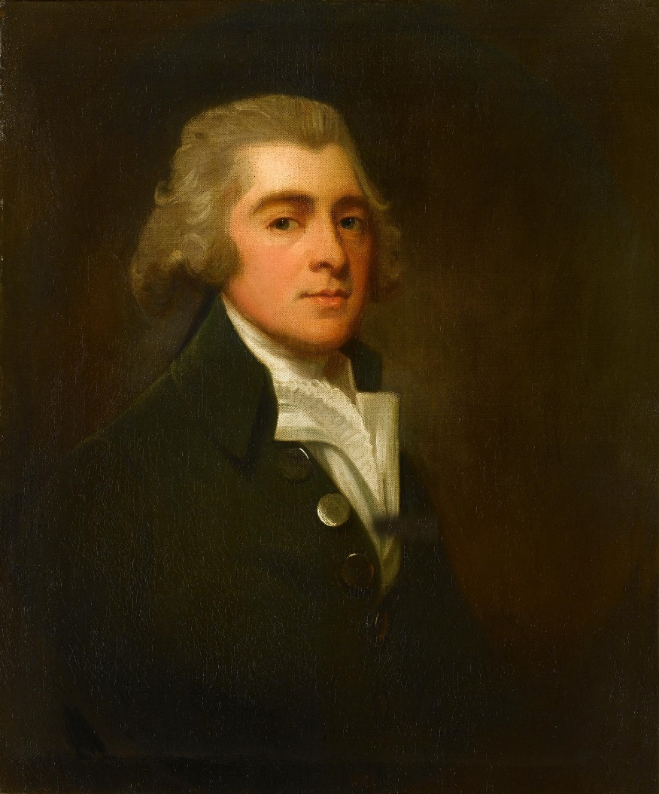
Петр I торопился вырастить отечественных мастеров. Он ввел пенсионерство (обучение художников за государственный счет), отправлял наиболее талантливую молодежь учиться за границу. В числе первых российских художников-портретистов, поощряемых царем, был И.Н. Никитин (ок. 1690–1742)

Slide 7
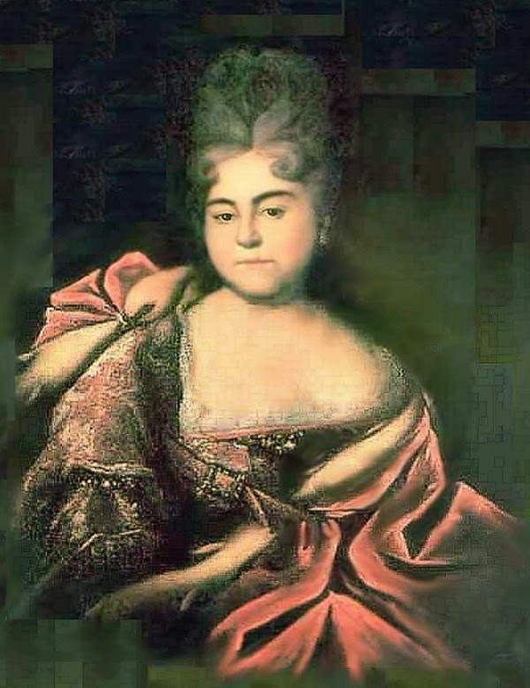
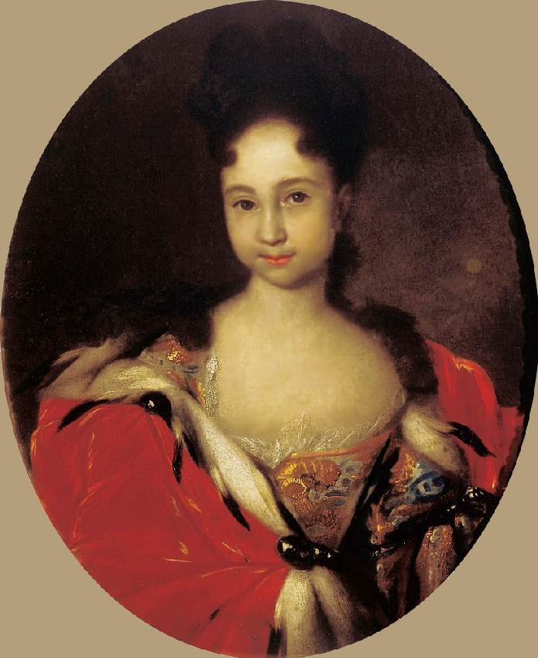
Никитину доверяли писать портреты членов царской семьи (царевны Натальи Алексеевны – сестры Петра I, Прасковьи Ивановны – его племянницы, цесаревны Анны Петровны), что говорит о признании таланта художника. В творческом наследии Никитина можно особо отметить две работы, не имевшие равных в русской живописи того времени, – портреты Петра I и напольного гетмана.
Наталья Алексеевна
Анна Петровна

Slide 8
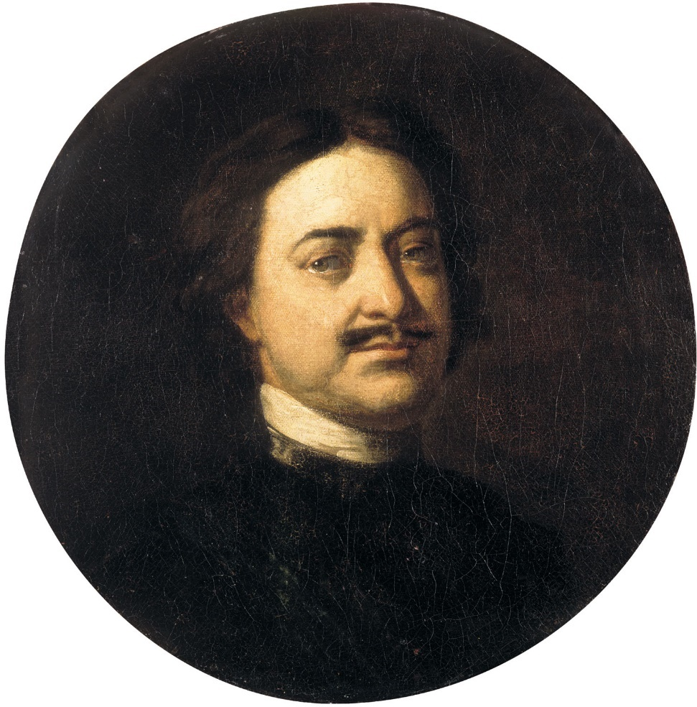
Российский император изображен без атрибутов высшей власти (многие европейские портретисты, напротив, злоупотребляли выписыванием символов избранничества). Решительный взгляд, крепко сжатые губы, энергичный поворот головы – признаки могучей воли, неистовости и страстности натуры Петра.

Slide 9
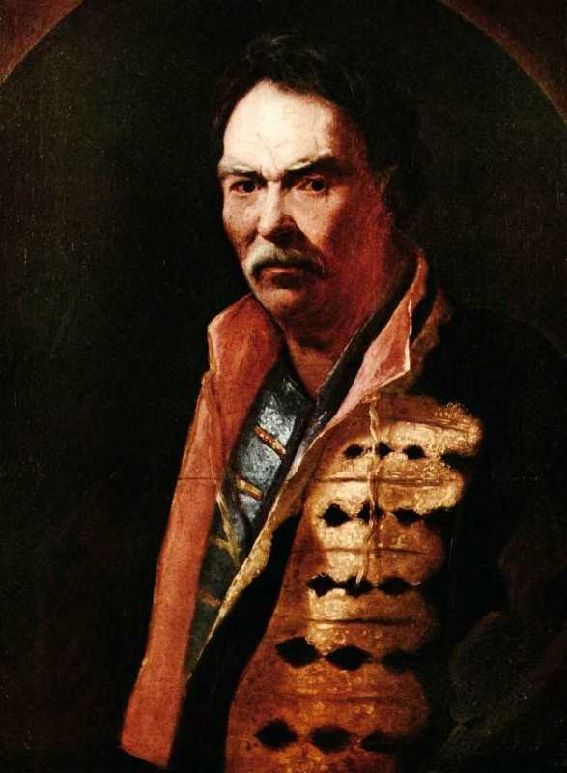
Другой портрет – «Напольный гетман». Он впечатляет редкой для искусства того времени психологической глубиной. В суровых мужественных чертах гетмана, в его внимательном, настороженном взгляде нет ничего парадного, показного.

Slide 10
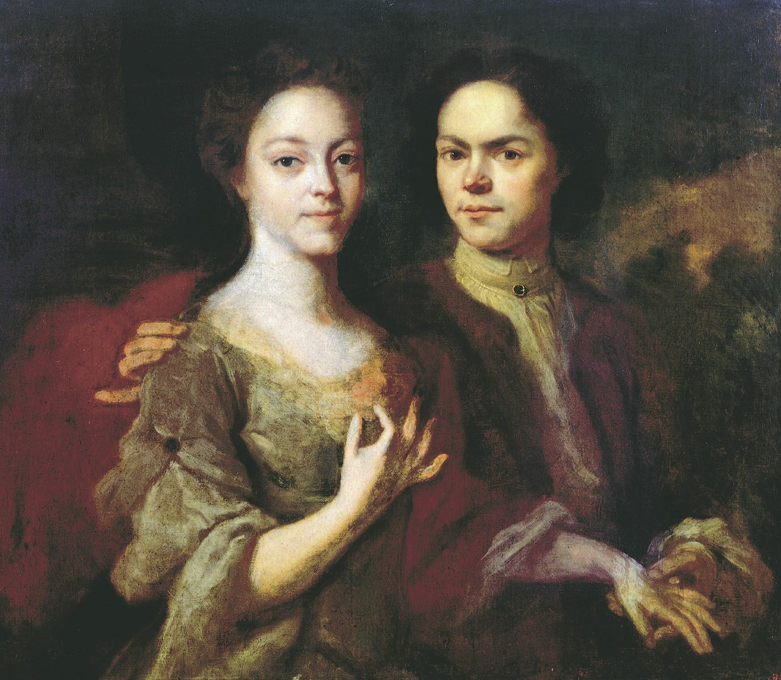
Заметной фигурой в русской живописи был А.М. Матвеев (1701–1739), учившийся искусству в Голландии. Наиболее известные из немногочисленных сохранившихся его работ – «Аллегория живописи» и «Автопортрет с женой» – первый автопортрет в русской живописи. Очень выразителен сам Матвеев – молодой, исполненный энергии, с живым и острым взглядом. На обороте картины сохранилась характерная надпись: «Матвеев Андрей, первый русский живописец и его супруга. Писал сам художник».

Slide 11
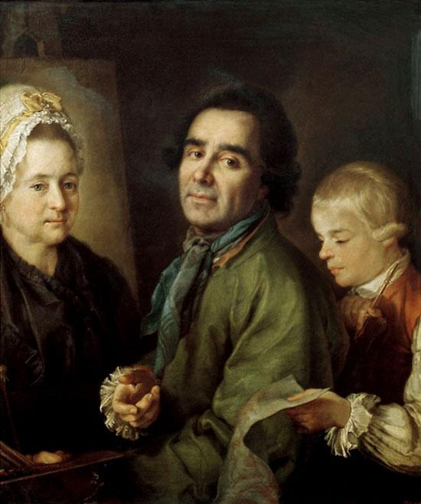
Многие мастера XVIII в. еще находились под впечатлением предшествующего художественного наследия. Это придавало особое своеобразие их живописи. Так, в работах А.П. Антропова (1716–1795) заметно влияние доминировавшего долгое время в портретной живописи парадного направления, которое зародилось в допетровской Руси.

Slide 12
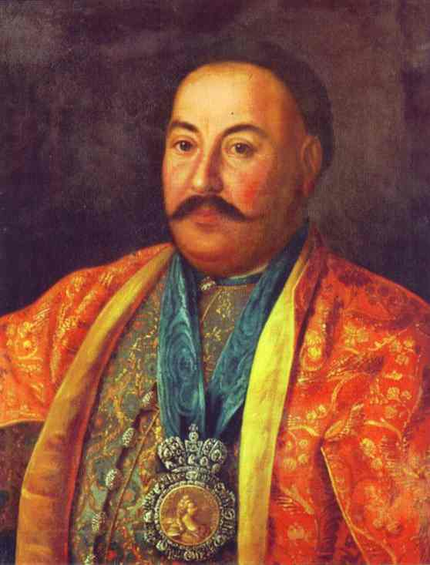
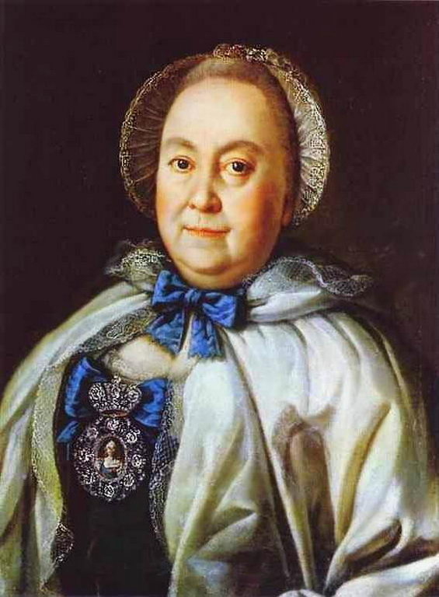
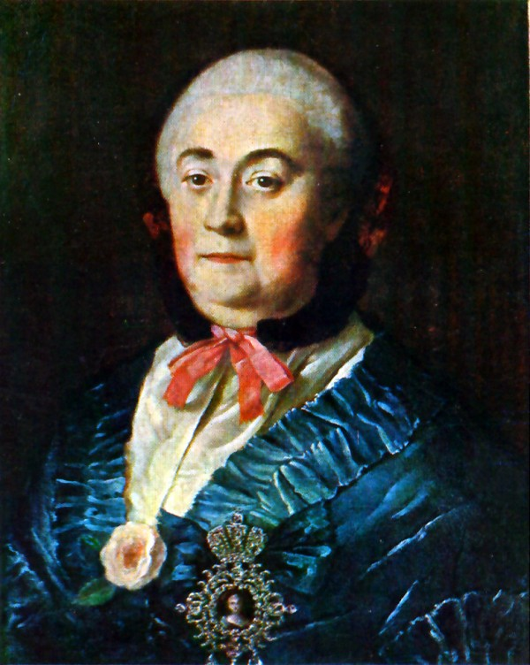
Празднично красочен портрет донского атамана Ф.И. Краснощекова, он насыщен звучными, усиливающими друг друга цветовыми тонами. Работая над портретами М.А. Румянцевой и А.М. Измайловой, Антропов старался показать цельные и яркие характеры, типичные для русского общества своей эпохи. Однако наряду с несомненными достоинствами картин Алексея Антропова нельзя не заметить отдельные недостатки: до конца не преодоленную плоскостность форм, статичность контуров и излишнюю увлеченность декоративными элементами.

Slide 13
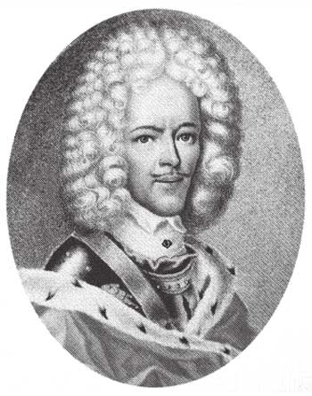
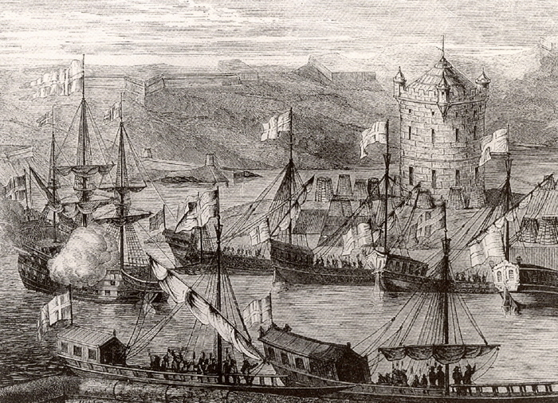
Самым доступным и распростра­нённым видом изобразительного искусства в Петровскую эпоху была гравюра. Гравюры отражали важ­нейшие события, служили своеоб­разными учебными пособиями и иллюстрациями в книгах. Традиции русского гравироваль­ного искусства заложили голланд­ские мастера Адриан Шхонебек (1661—1702) и Питер Пикар (1668 или 1669—1737).
Адриан Шхонебек

Slide 14
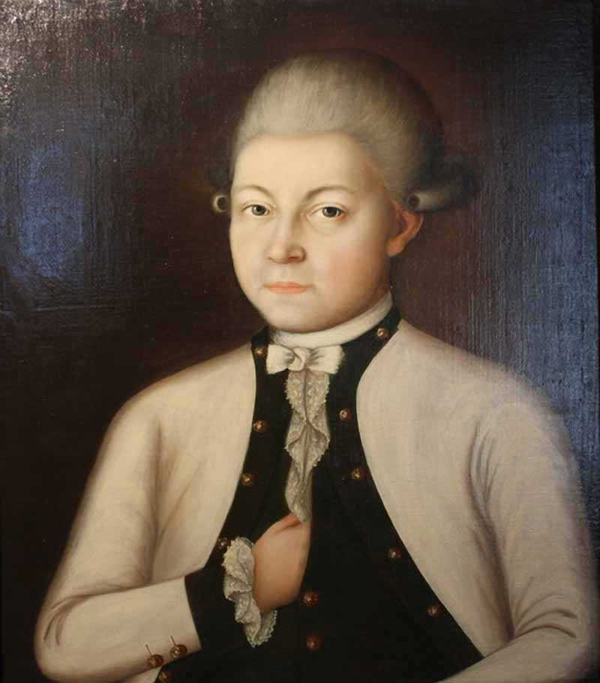
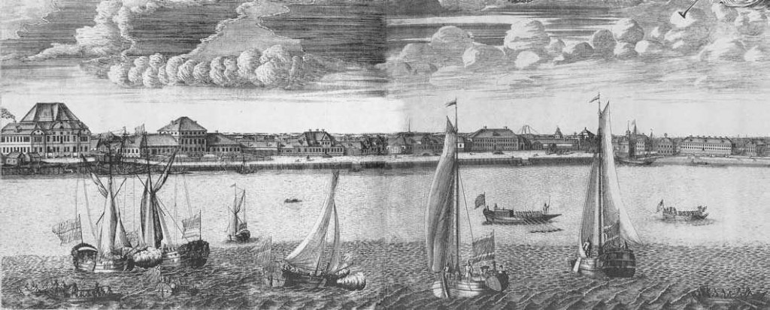
Самым знаменитым русским гра­вёром начала XVIII столетия был Алексей Фёдорович Зубов (1682 или 1683 — после 1749). Его работы запечатлели военные победы Петра I на суше и на море, свадьбу Петра и Екатерины в 1712 г. и главное «тво­ренье» русского царя-реформато­ра — строящийся Санкт-Петербург.
Панорама Санкт-Петербурга
А. Ф. Зубов

Slide 15
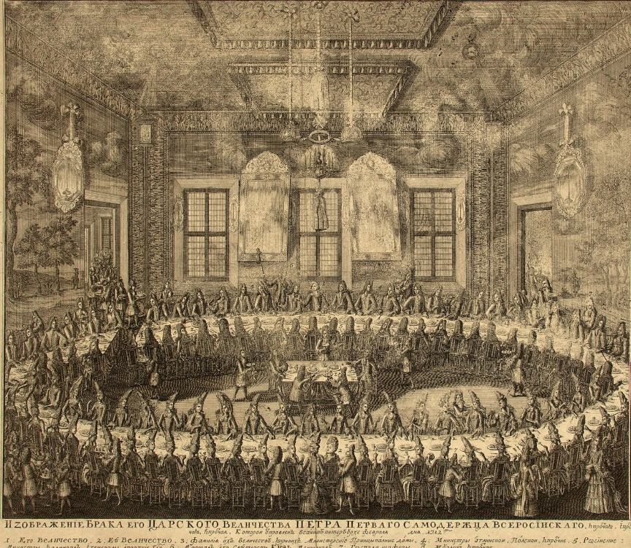
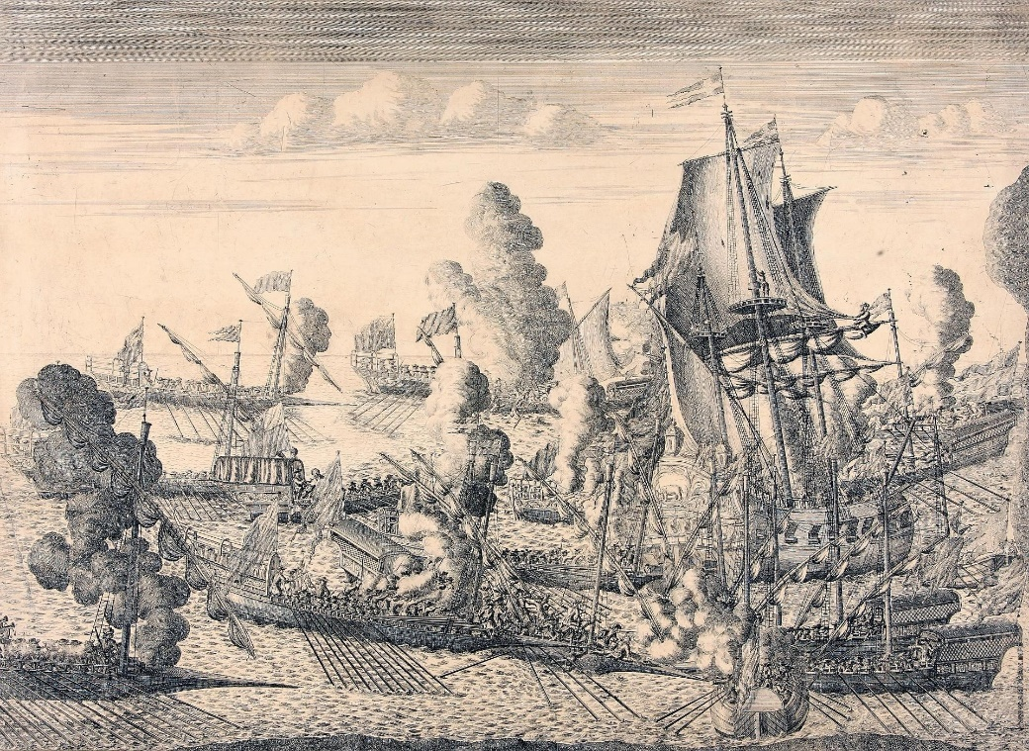
В гравюре утверждалось новое, светское содержание искусства, она становилась непременным элементом учебной литературы, газет, календарей. Вместе с тем в ней сохранялись изобразительные приемы "народных картинок", лубка.
Свадьба Петра 1 и Екатерины
Сражение у мыса Гангут 27 июля 1714

